Slide 1
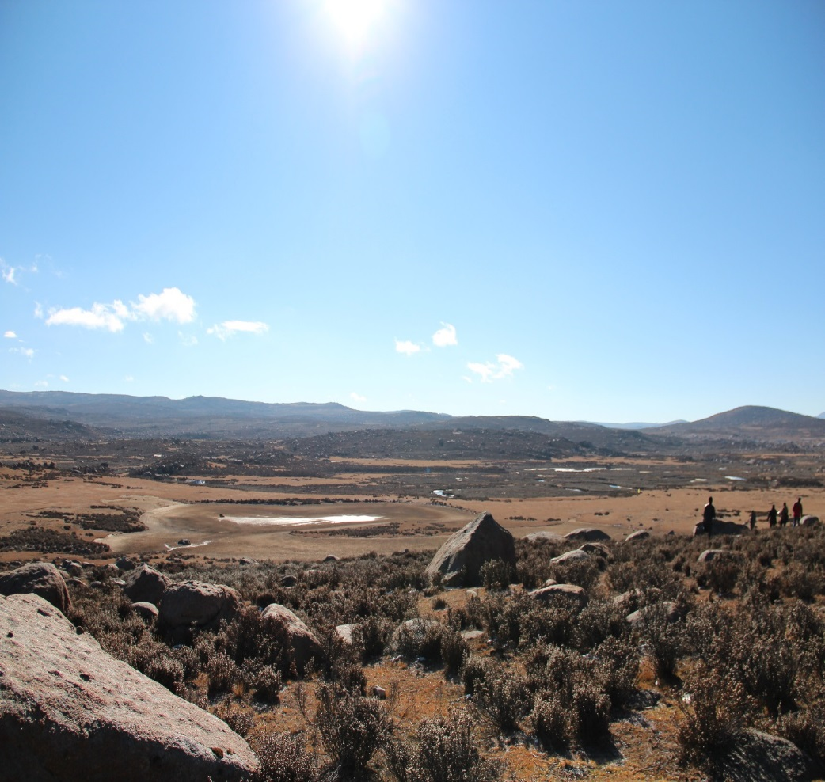
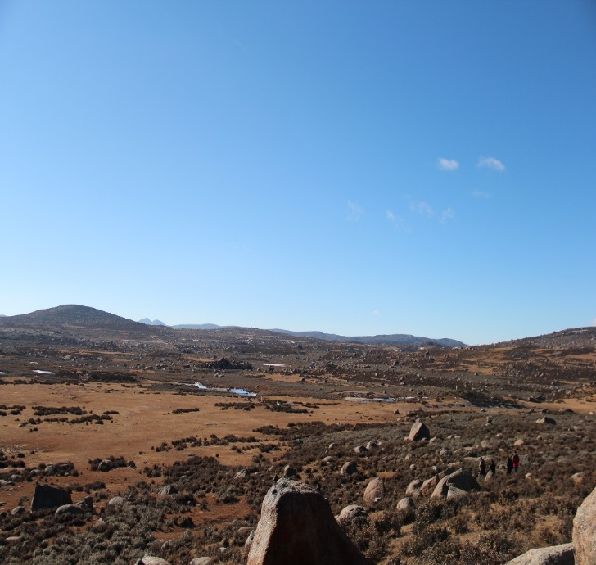
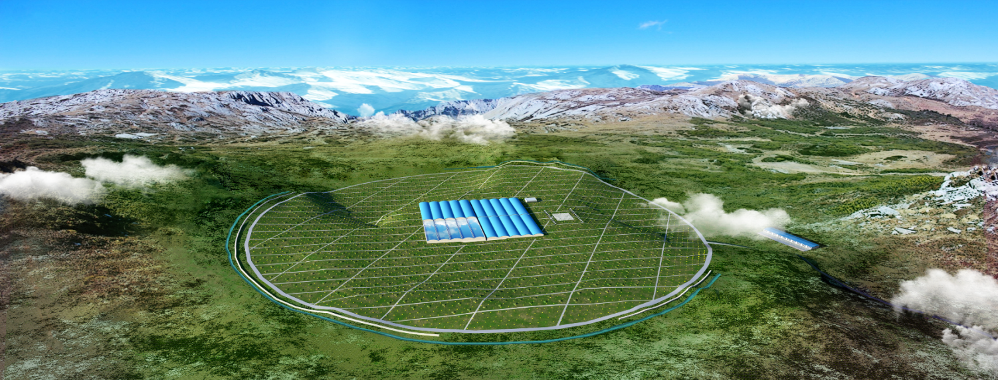
利用LHAASO实验多参数测量宇宙线分成分能谱展望
毕白洋
中国科学院高能物理研究所

Slide 2
主要内容
背景
  宇宙线的“膝”
  WFCTA样机和ARGO-YBJ复合实验
LHAASO宇宙线轻成分能谱测量展望
  探测器阵列和参数化模拟
  位置和能量重建
  成分敏感变量与预期
总结和展望

Slide 3
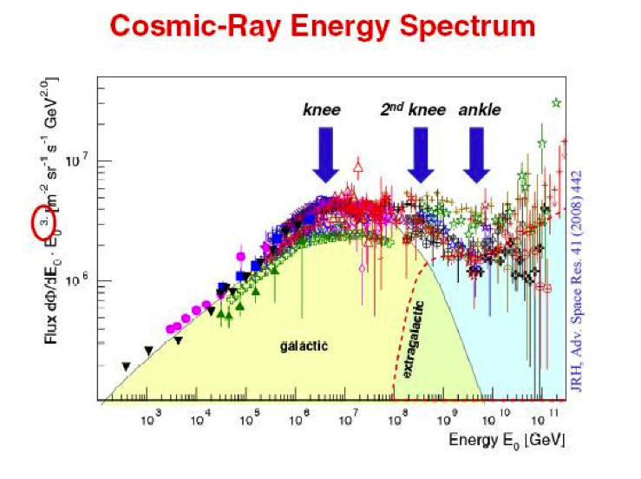
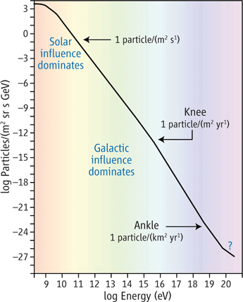
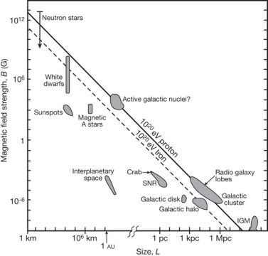

宇宙线能谱
$$Φ∝E^{−γ}$$

Slide 4
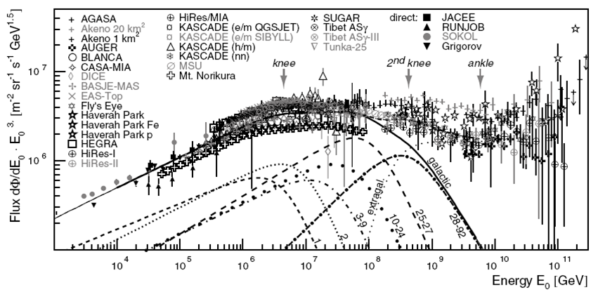
膝区物理面临的问题
Knee的成分（粒子鉴别）
Knee的准确位置(绝对能标)
knee
ankle

Slide 5
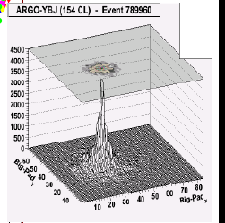
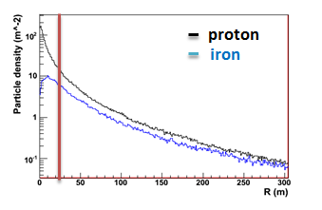
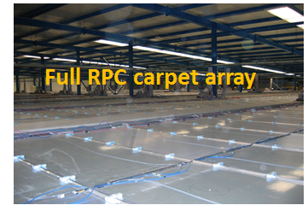
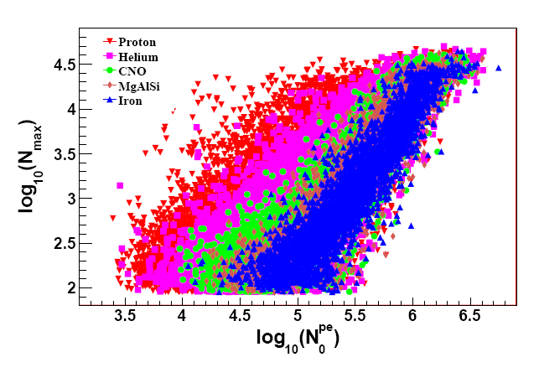
ARGO-YBJ experiment @ 4300 m a.s.l.
The spacing of adjacent RPC is less than 3 m.

Slide 6
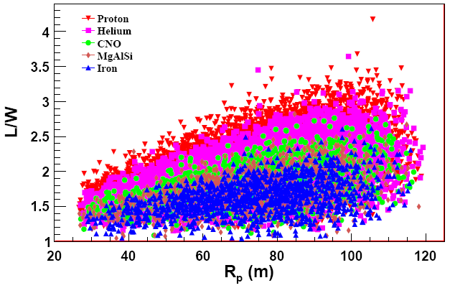
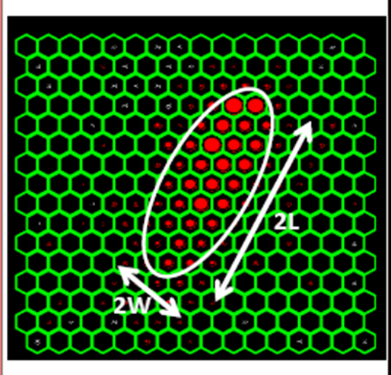
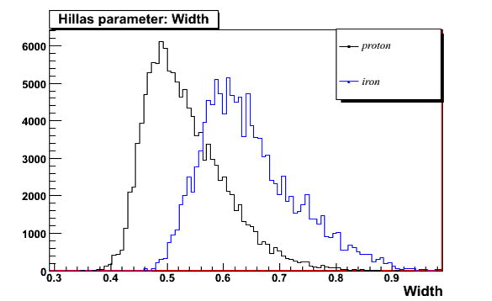
Wide Field of View Cherenkov Telescope (WFCTA)
5m² spherical mirror；
16×16 PMT array
Pixel size 1°；
FOV: 14°× 16°;
Elevation angle: 60°.
ARGO-YBJ array and Cherenkov telescope

Slide 7
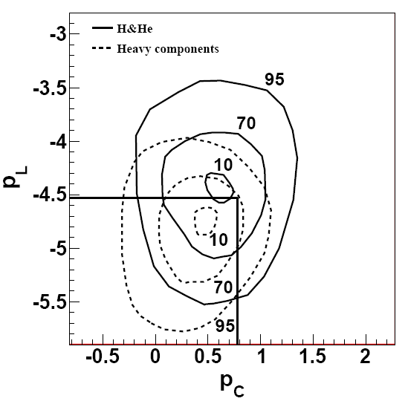
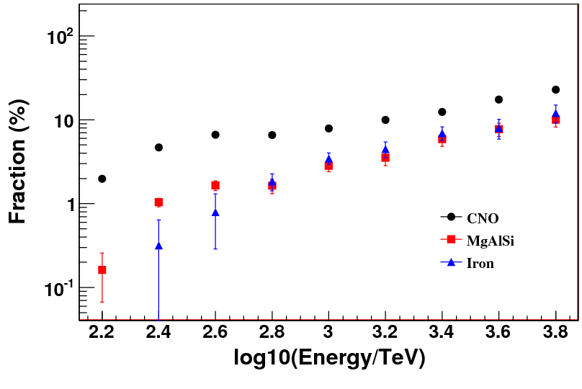
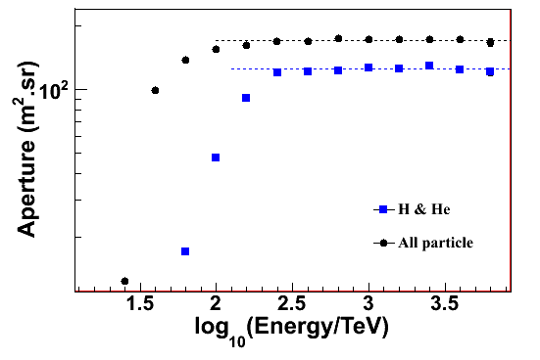
ARGO-YBJ 与 WFCTA样机联合观测结果
The aperture of H&He: ~120 m² sr above 300 TeV;
The purity of H&He showers: ~93% below 700 TeV;
The contamination of heavy nuclei increases with energy: 13% @ 1 PeV, gradually increases to 27% @ 3 PeV;

Slide 8
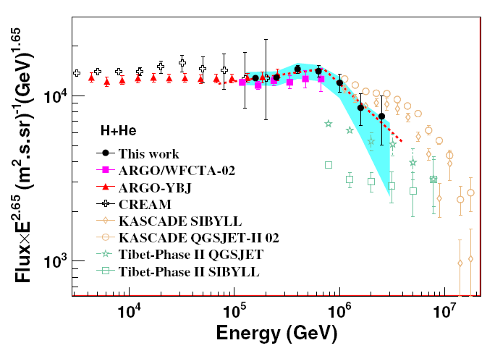
B. Bartoli, et al.，PHYSICAL REVIEW D 92, 092005 (2015)
The spectrum of H & He
with its knee below 1PeV
测量了100TeV-3PeV的质子+氦核能谱；
在（640±87）PeV处发现了非常重要的质子+氦核能谱“膝”，远低于人们根据之前实验结果推断的结果（4PeV）。

Slide 9
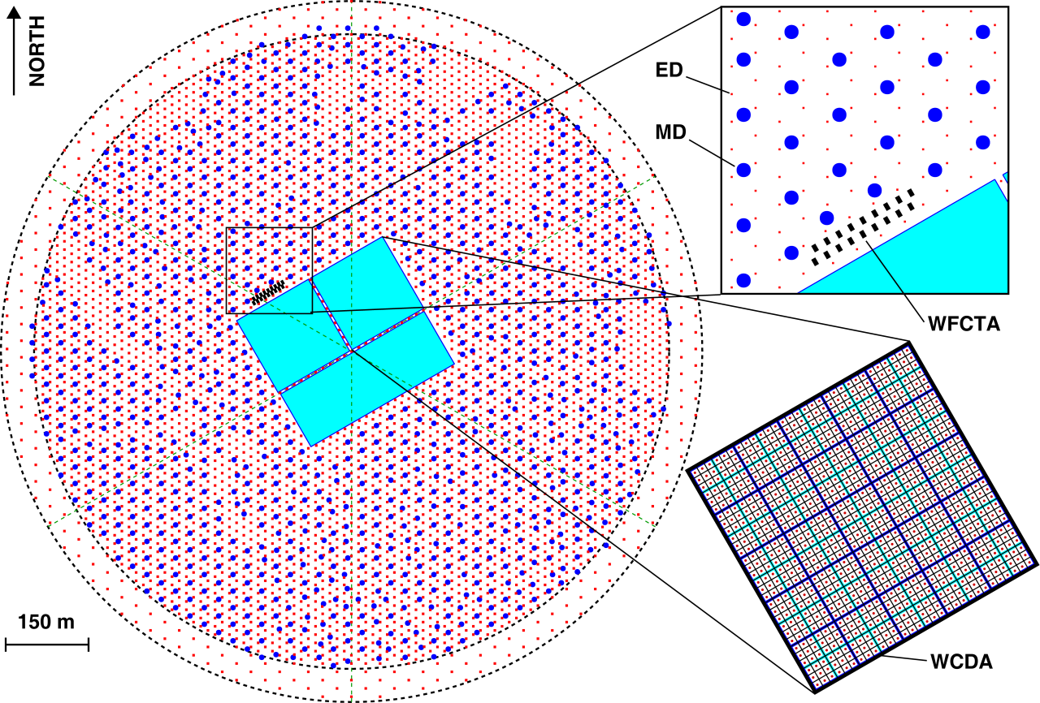
LHAASO
海拔：~4400m
大型高海拔空气簇射观测站
四川稻城海子山

Slide 10
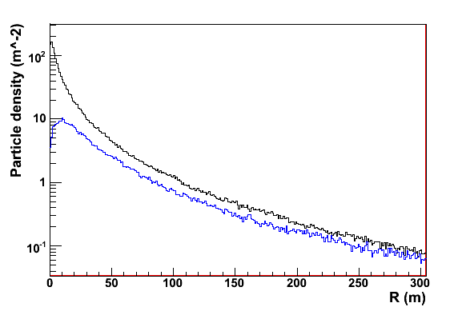
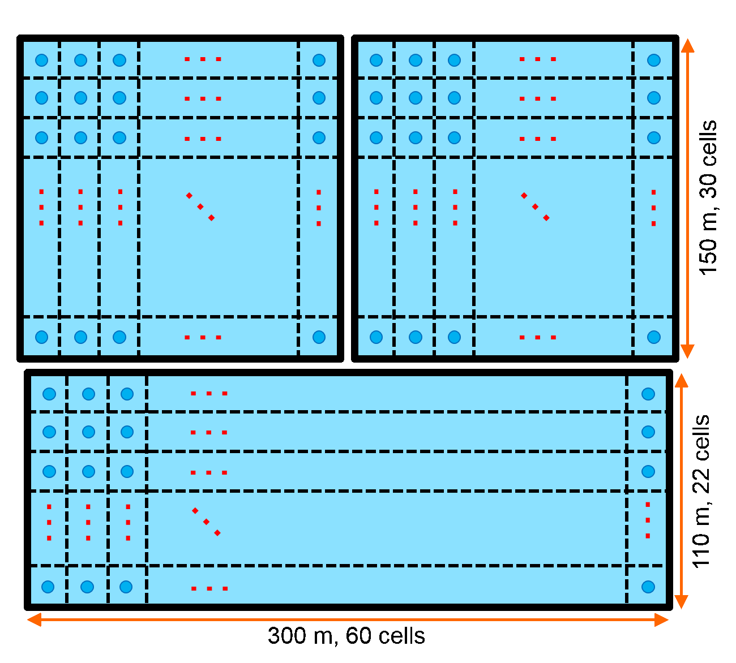
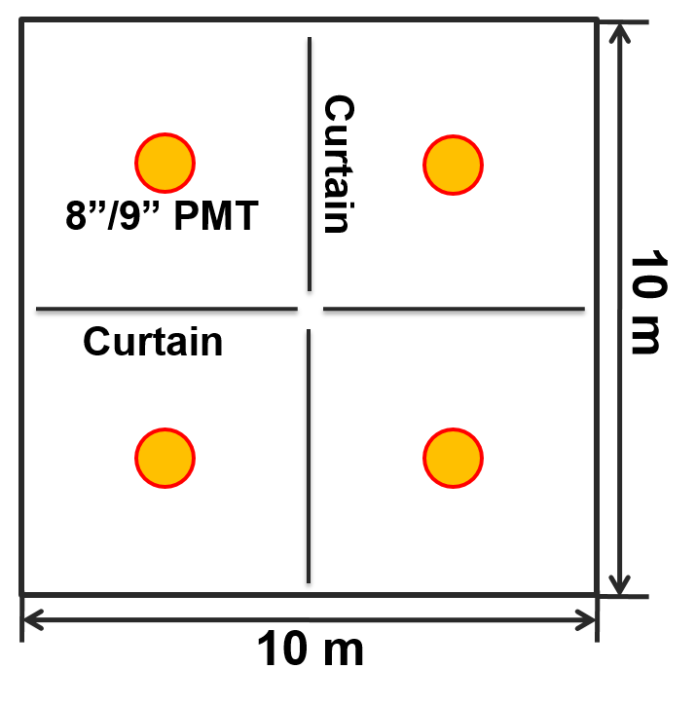
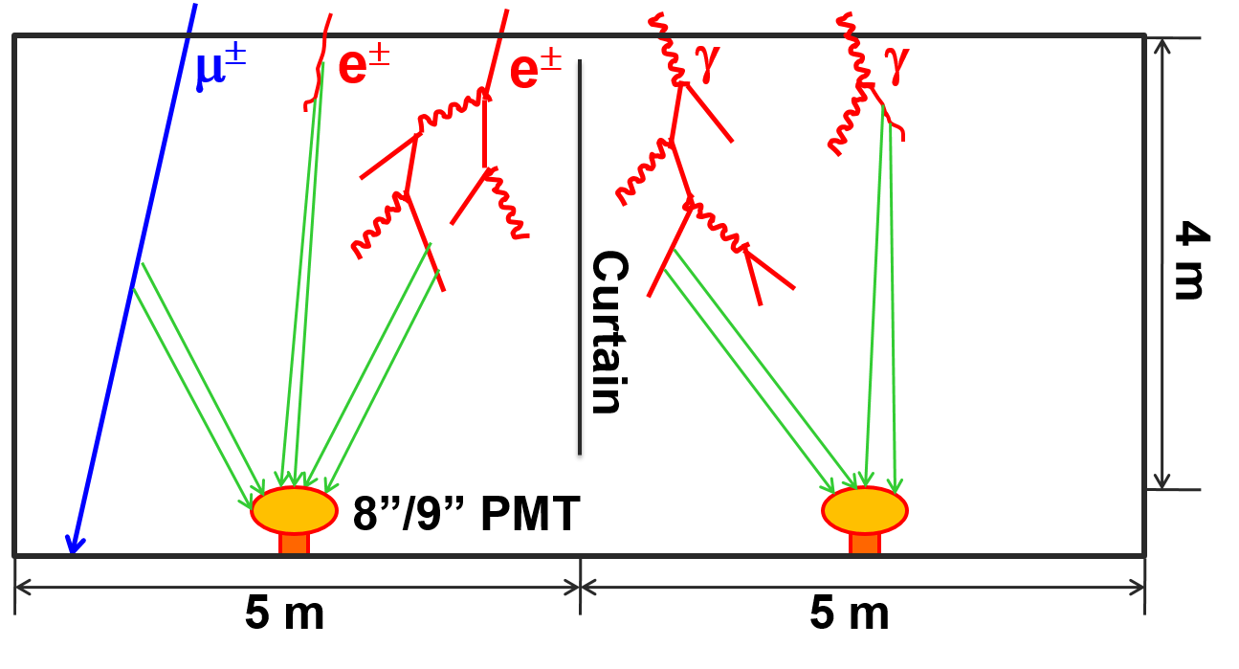
WCDA++
3 water ponds:
  78,000 m² in total;
  4 m effective depth;
  3120 cells, with an 8”/9” PMT in each cell;
  Cells are partitioned with black curtains.
WCDA++: 1”PMTs enhance Dynamic Range

Slide 11
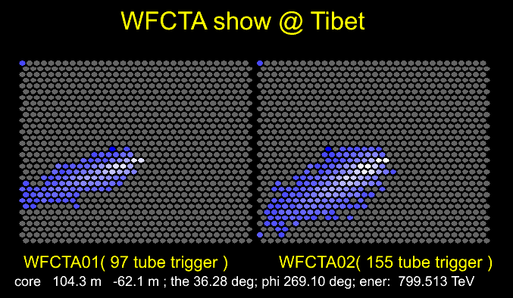
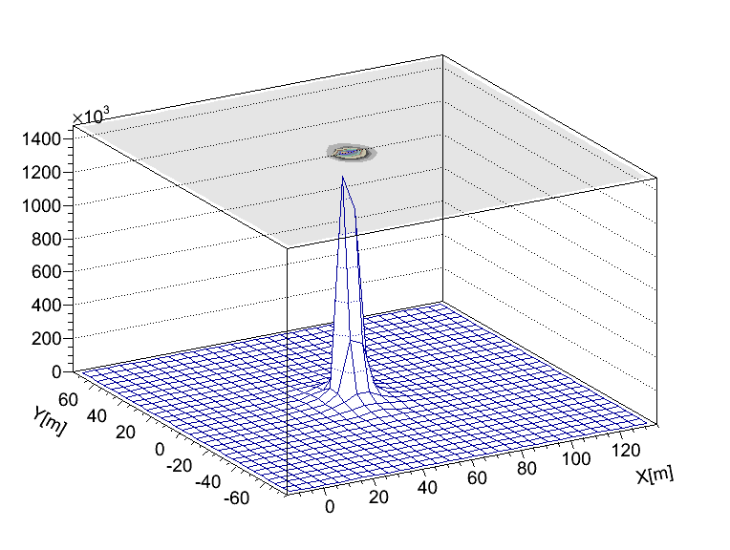
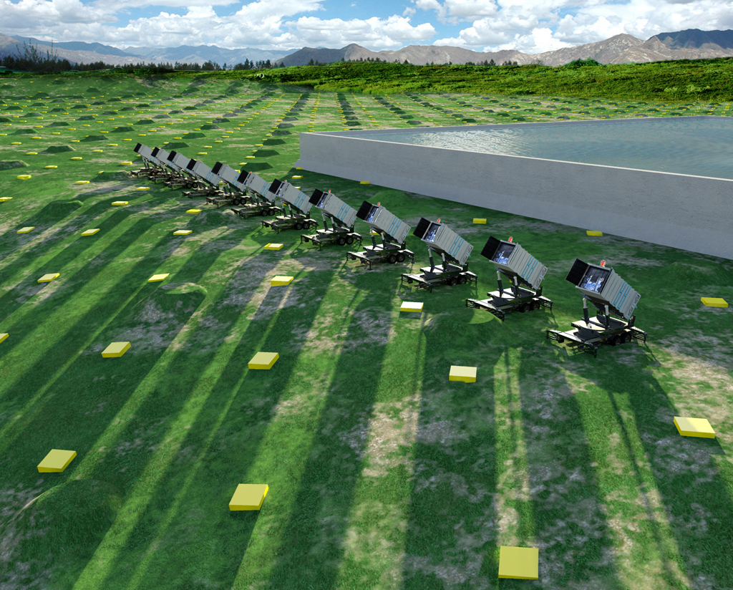
a
b
μ子探测器（MD）

Slide 12
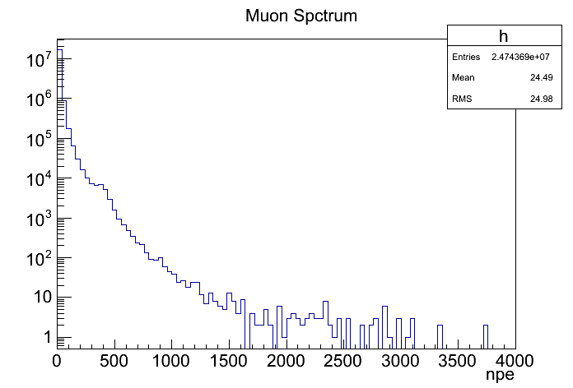
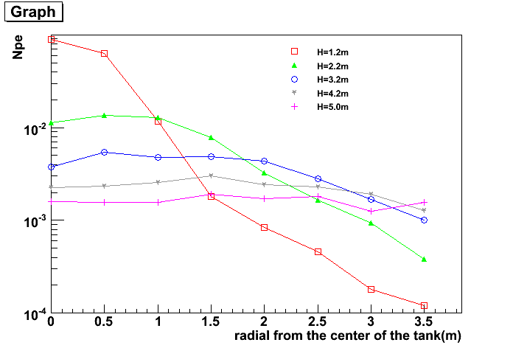
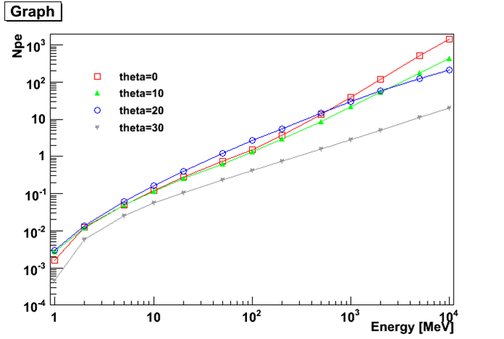
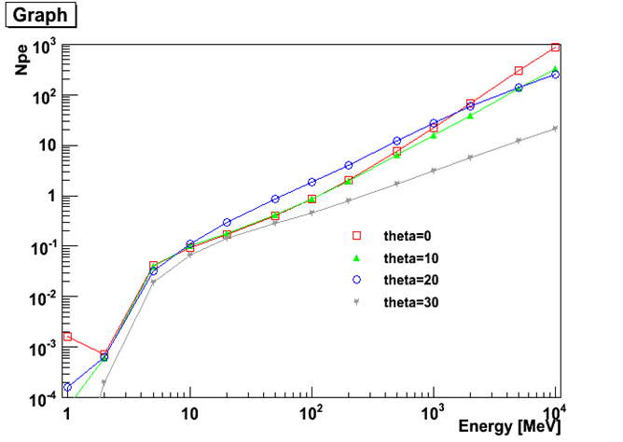

探测器模拟
Cherenkov望远镜
  WFCTA现有模拟程序
KM2A-MD
  对于能量大于1GeV的$μ^{±}$计数，加25% smear
WCDA
  对$γ$和电子，采用平均光电子数求和（研究表明和集中水池的位置关系不大，主要依赖于能量） （Wu Hanrong）
  对$μ^{±}$，从单$μ$的光电子分布中抽样 （Li Huicai）
考虑电子学响应
gamma
electron

Slide 13
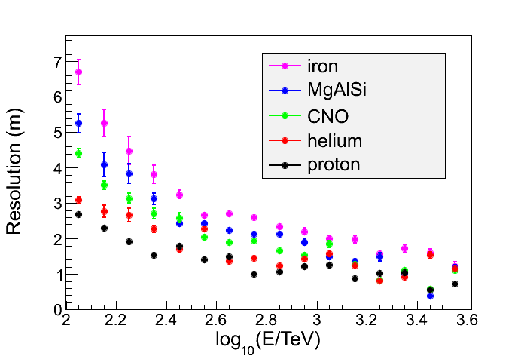

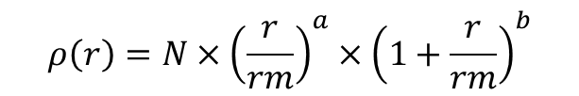
芯位重建分辨
preliminary
$$ρ\left(r\right)=N×{\left(\frac{r}{rm}\right)}^{a}×{\left(1+\frac{r}{rm}\right)}^{b}$$
对轻成分（proton and helium）的芯位重建分辨好于3m

Slide 14
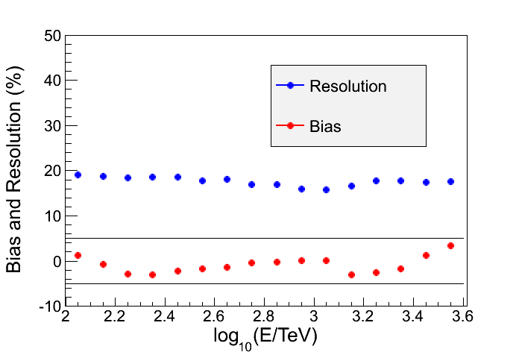
能量重建
Cherenkov望远镜对观测平面以上的所有Cherenkov光子进行积分
有量能器的特点
Bias < ±5%
Resolution ~ 20%
preliminary

Slide 15
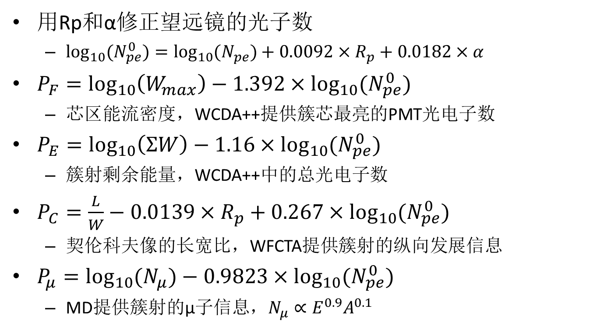
成分敏感的参数
用Rp和α修正望远镜的光子数
  $\log_{10}{(N_{pe}^{0})}=\log_{10}{{(N}_{pe})+0.0092×R_{p}+0.0182×α}$
$P_{F}=\log_{10}\left(W_{max}\right)−1.392×\log_{10}{(N_{pe}^{0})}$
  芯区能流密度，WCDA++提供簇芯最亮的PMT光电子数
$P_{E}=\log_{10}\left(ΣW\right)−1.16×\log_{10}{(N_{pe}^{0})}$
  簇射剩余能量，WCDA++中的总光电子数
$P_{C}=\frac{L}{W}−0.0139×R_{p}+0.267×\log_{10}{(N_{pe}^{0})}$
  契伦科夫像的长宽比，WFCTA提供簇射的纵向发展信息
$P_{μ}=\log_{10}{(N_{μ})}−0.9823×\log_{10}{(N_{pe}^{0})}$
  MD提供簇射的μ子信息，$N_{μ}∝E^{0.9}A^{0.1}$

Slide 16
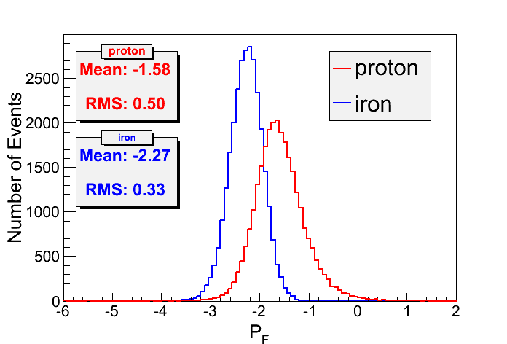
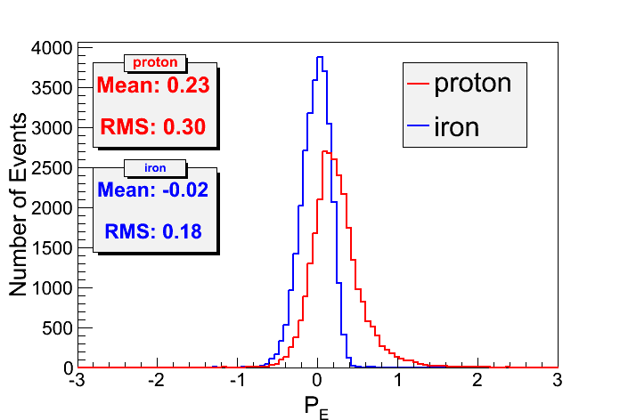
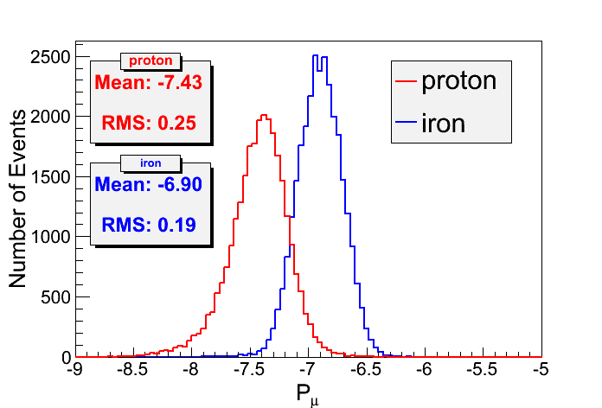
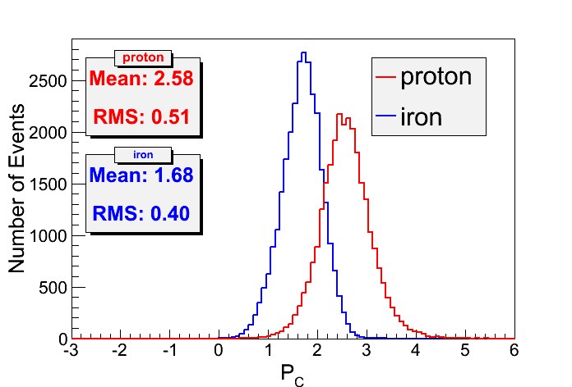
preliminary
preliminary
preliminary
preliminary

Slide 17
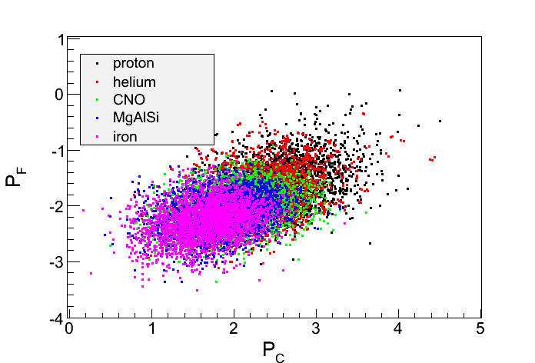
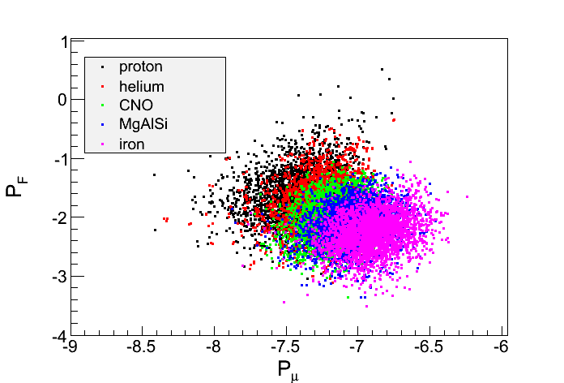
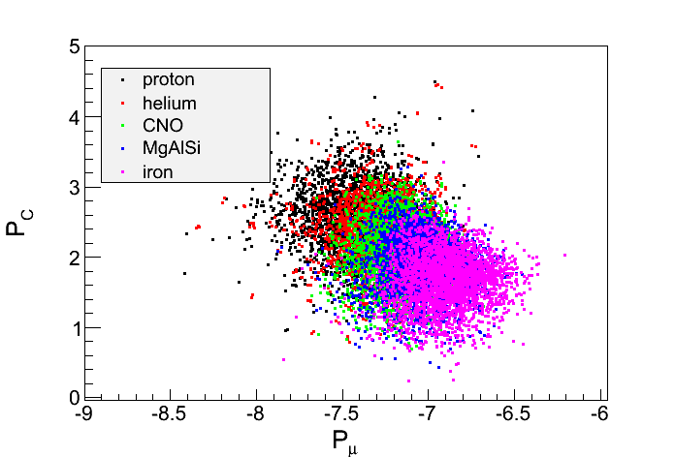
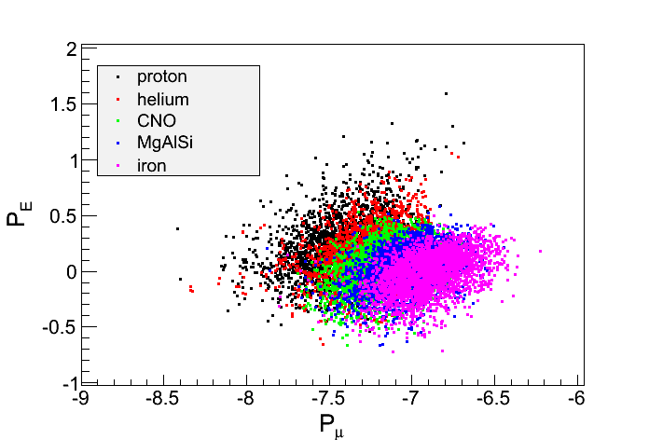
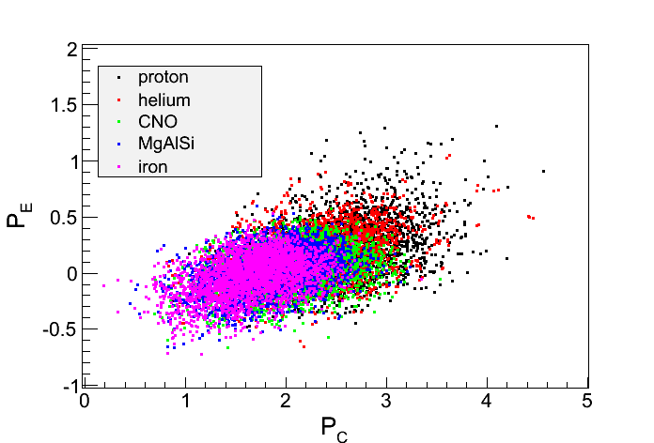
preliminary
preliminary
preliminary
preliminary
preliminary

Slide 18
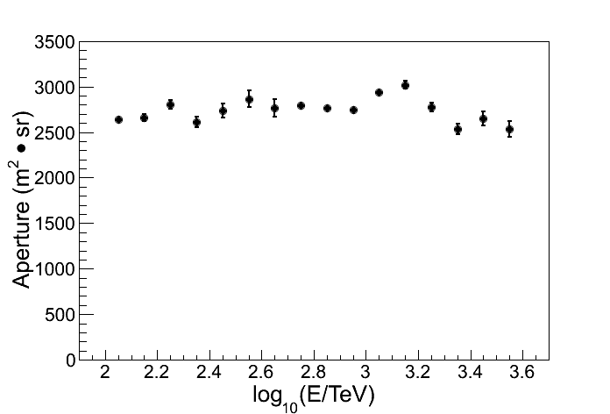
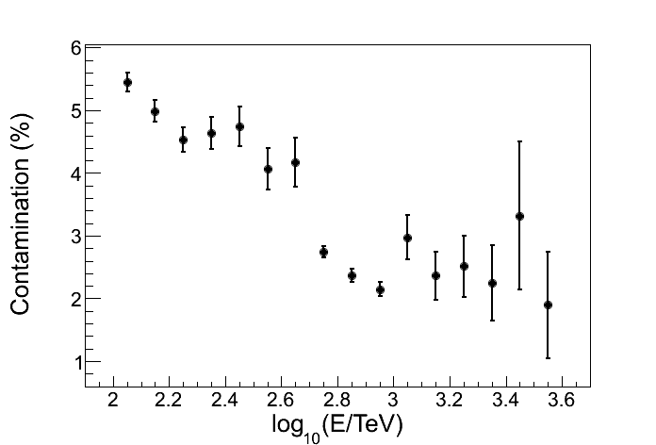
对proton+helium的挑选
preliminary
12台望远镜
Aperture ~ 2500m²·sr
Contamination < 5%
preliminary

Slide 19
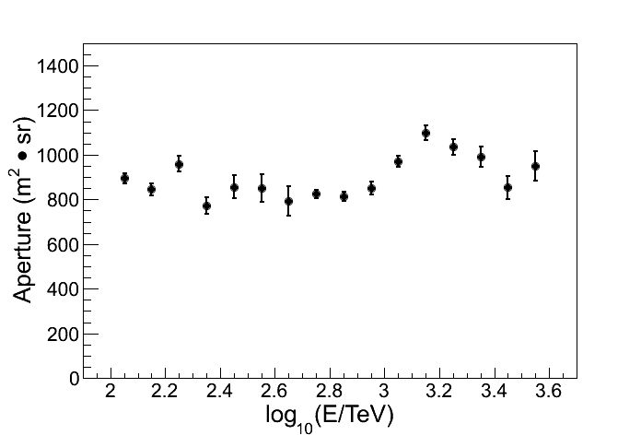
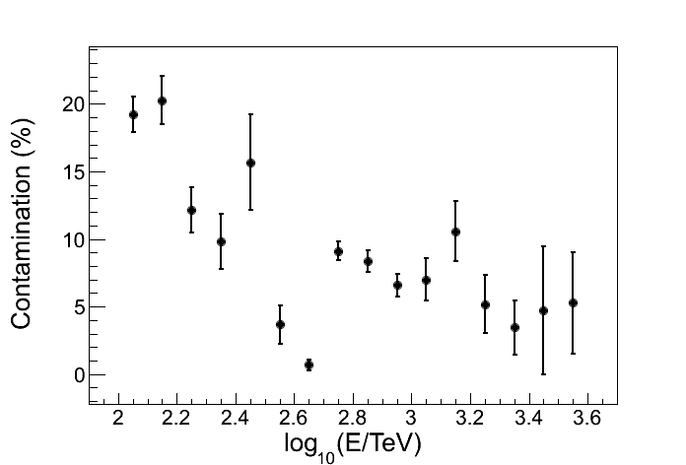
对proton的挑选
preliminary
12台望远镜
Aperture ~ 800m²·sr
Contamination < 15%
preliminary

Slide 20
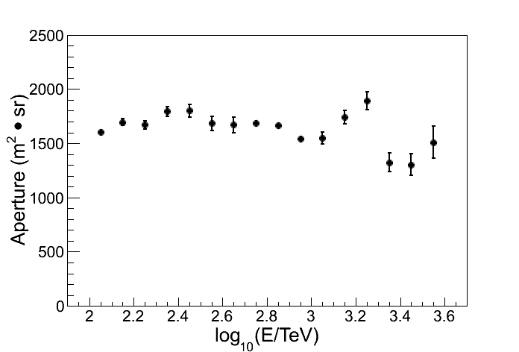
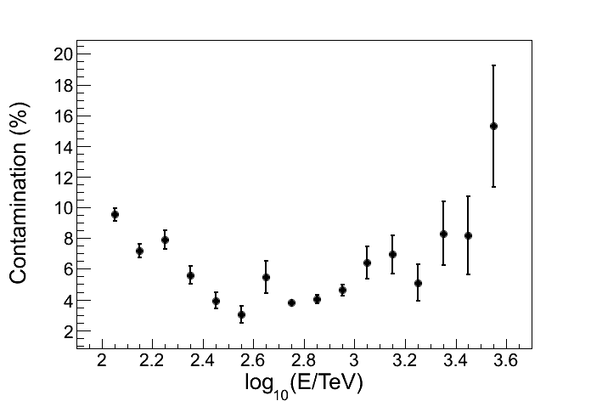
对MgAlSi+iron的挑选
preliminary
12台望远镜
Aperture ~ 1600m²·sr
Contamination < 10%
preliminary

Slide 21


对iron的挑选
preliminary
12台望远镜
Aperture ~ 1200m²·sr
Contamination < 15%
preliminary

Slide 22

观测统计量的估计
12 telescopes
Duty cycle ~ 10%
1500 protons >1PeV
11000 p&He >1PeV
2000 MgAlSi&iron >1PeV
1000 iron >1PeV
preliminary
各成分比例与能谱采用H4a模型

Slide 23
总结与展望
位置分辨和能量分辨：
  对轻成分，位置分辨好于3m
  能量bias<±5%，分辨率好于20%
成分分辨和统计量估计
  12台望远镜在10%的duty cycle下观测一年
  1500 proton, E>1PeV, contamination<15%
  11000 proton&helium, E>1PeV, contamination<5%
  2000 MgAlSi&iron, E>1PeV, contamination<10%
  1000 iron, E>1PeV, contamination<15%
更好的分析方法可能带来更好的结果
  引入多参数分析方法（BDT, ANN）
  或许有更多的成分敏感参量有待发掘

Slide 25


Horandel模型
H4a模型

Slide 26

能标问题
Auger，HiRes，ASASA，Yakutsk的能量分别乘以1.2, 1.0, 0.75, 0.625以后，可以很好符合

